Slide 1

Методологія комплексної оцінки розвитку дітей старшого дошкільного віку з використанням кваліметричної моделі

Slide 2
Кваліметрія – це наука про методи кількісного оцінювання якості .
Кваліо - якість
Кваліметрія
Метріо - оцінювання
Кваліметрія – проведення оцінювання якісних показників за допомогою кількісних балів

Slide 3
Протокол
оцінювання рівня розвитку дитини старшого дошкільного віку
ДНЗ:
Вихованець:
Оцінювання: |  |  | 1-е оцінювання | 2-е оцінювання
 |  |  | (необхідне підкреслити)
Фактор |  |  | Критерій |  | Бали оцінювання
І. Фізичний розвиток й здоров’я дитини |  |  | 1. Біологічна зрілість (вага, зріст)
 |  |  | 2. Здоров’ябережувальна компетенція
 |  |  | 3. Особистісно-оцінна компетенція
ІІ. Соціальний розвиток |  |  | 4. Родинно-побутова компетенція
 |  |  | 5. Соціально-комунікативна компетенція
ІІІ. Природничо-екологічний розвиток |  |  | 6. Природничо-екологічна компетенція
IV. Предметно-практична діяльність та художньо-естетичний розвиток |  |  | 7. Предметно-практична компетенція
 |  |  | 8. Художньо-продуктивна компетенція
V. Ігрова діяльність |  |  | 9. Ігрова компетенція
VI. Сенсорно-пізнавальний розвиток |  |  | 10. Сенсорно-пізнавальна компетенція
 |  |  | 11. Математична компетенція
VII. Мовленнєвий розвиток |  |  | 12.Комунікативна компетенція
 |  |  | 13. Мовленнєва компетенція

Slide 4
Кваліметрична модель
оцінювання рівня розвитку дитини старшого дошкільного віку
ДНЗ:
Вихованець | Криловецький Даніїл
Термін 1 оцінювання:
Термін 2 оцінювання:
Фактор | Критерій | 1 оцінювання |  |  | 2 оцінювання |  |  | Зміни
 |  | бал оцінювання | оцінка критерію | оцінка фактора | бал оцінювання | оцінка критерію | оцінка фактора | крритерій | фактор
I. Фізичний розвиток й здоров’я дитини | 1. Біологічна зрілість (зріст, вага) | 3 | 0,25 | 0,11 | 4 | 0,33 | 0,15 | 0,08 | 0,038
 | 2. Здоров’ябережувальна компетенція | 3 | 0,25 |  | 4 | 0,33 |  | 0,08
 | 3. Особистісно-оцінна компетенція | 3 | 0,26 |  | 4 | 0,34 |  | 0,09
II. Соціальний розвиток | 4. Родинно-побутова компетенція | 3 | 0,38 | 0,11 | 4 | 0,50 | 0,14 | 0,13 | 0,035
 | 5. Соціально-комунікативна компетенція | 3 | 0,38 |  | 4 | 0,50 |  | 0,13
III. Природничо-екологічний розвиток | 6. Природничо-екологічна компетенція | 3 | 0,75 | 0,11 | 4 | 1,00 | 0,14 | 0,25 | 0,035
IV. Предметно-практична діяльність та художньо-естетичний розвиток | 7. Предметно-практична компетенція | 3 | 0,38 | 0,12 | 4 | 0,50 | 0,14 | 0,13 | 0,018
 | 8. Художньо-продуктивна компетенція | 4 | 0,50 |  | 4 | 0,50 |  | 0,00
V. Ігрова діяльність | 9. Ігрова компетенція | 4 | 1,00 | 0,14 | 4 | 1,00 | 0,14 | 0,00 | 0,000
VII. Сенсорно-пізнавальний розвиток | 10. Сенсорно-пізнавальна компетенція | 3 | 0,38 | 0,09 | 4 | 0,50 | 0,12 | 0,13 | 0,035
 | 11. Математична компетенція | 2 | 0,25 |  | 3 | 0,38 |  | 0,13
VII. Мовленнєвий розвиток | 12.Комунікативна компетенція | 3 | 0,38 | 0,11 | 4 | 0,50 | 0,15 | 0,13 | 0,038
 | 13. Мовленнєва компетенція | 3 | 0,38 |  | 4 | 0,50 |  | 0,13
Бальна оцінка |  | 0,79 |  |  | 0,98 |  |  |  | 0,20
Рівень розвитку дитини |  | Високий |  |  | Високий

Slide 5
Невикористані резерви
розвитку дитини старшого дошкільного віку
ДНЗ:
Вихованець: |  | Вільховецький Віталік
За результатами:
- 1 оцінювання;
- 2 оцінювання.

Slide 6
Результати моніторингу
рівня розвитку дитини старшого дошкільного віку
ДНЗ:
Вихованець: | Криловецький Даніїл
Термін 1 оцінювання:
Термін 2 оцінювання:
Фактор | 1 оцінювання | 2 оцінювання | Зміни
I. Фізичний розвиток й здоров’я дитини | 0,11 | 0,15 | 0,038
II. Соціальний розвиток | 0,11 | 0,14 | 0,035
III. Природничо-екологічний розвиток | 0,11 | 0,14 | 0,035
IV. Предметно-практична діяльність та художньо-естетичний розвиток | 0,12 | 0,14 | 0,018
V. Ігрова діяльність | 0,14 | 0,14 | 0,000
VII. Сенсорно-пізнавальний розвиток | 0,09 | 0,12 | 0,035
VII. Мовленнєвий розвиток | 0,11 | 0,15 | 0,038
Бальна оцінка | 0,79 | 0,98 | 0,20
Рівень розвитку | Високий | Високий

Slide 7
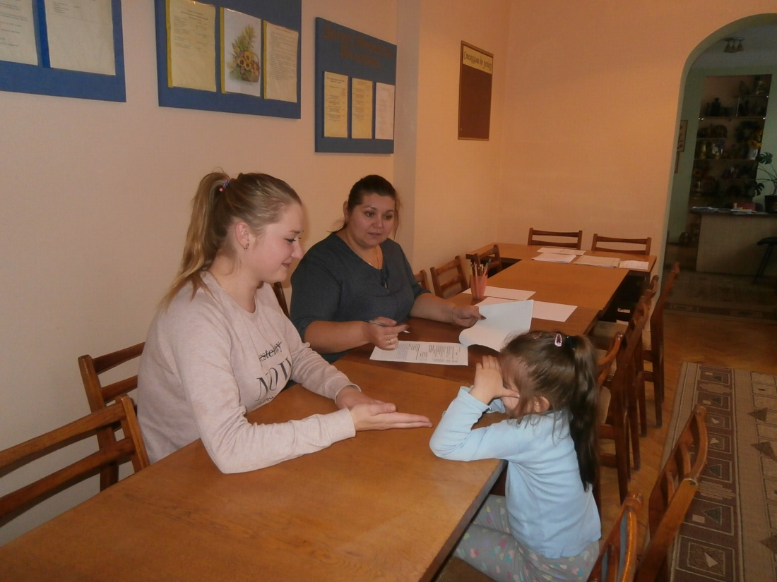
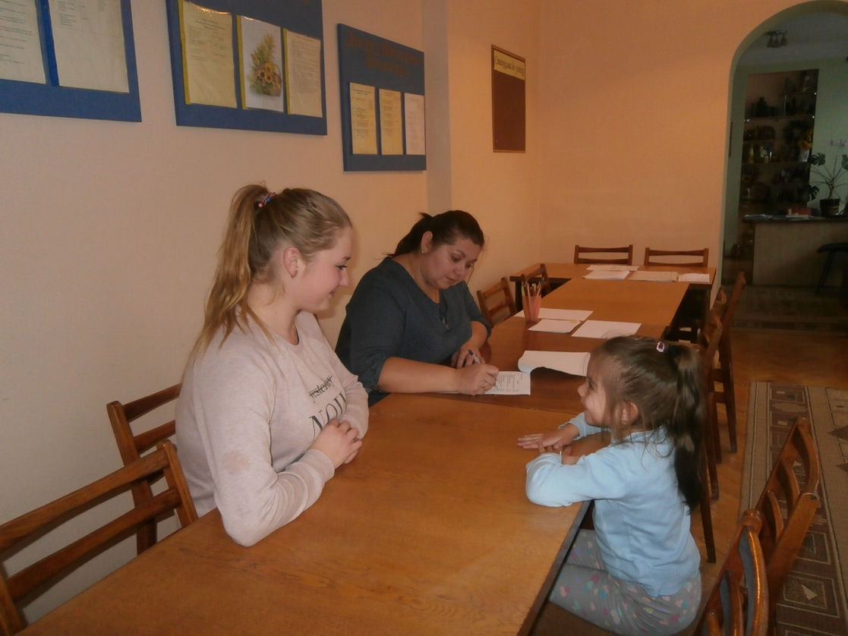
Ігрова діагностична методика
“Чарівні перетворення”

Slide 8
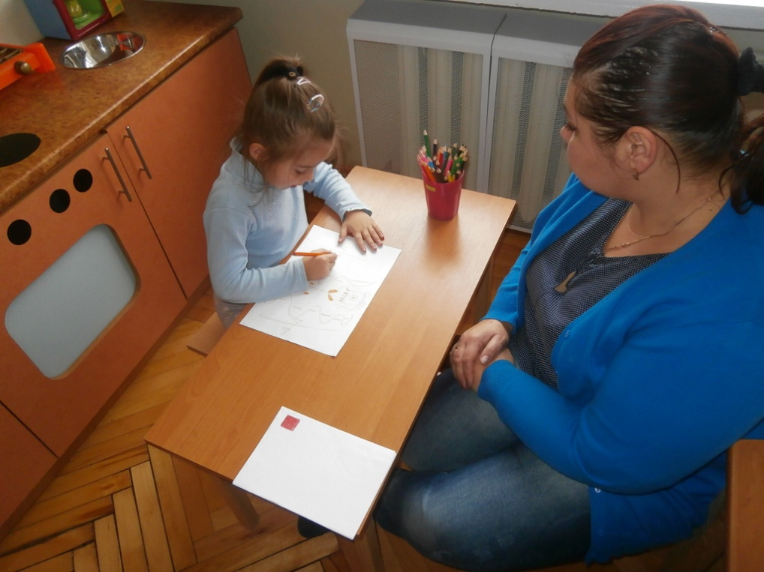
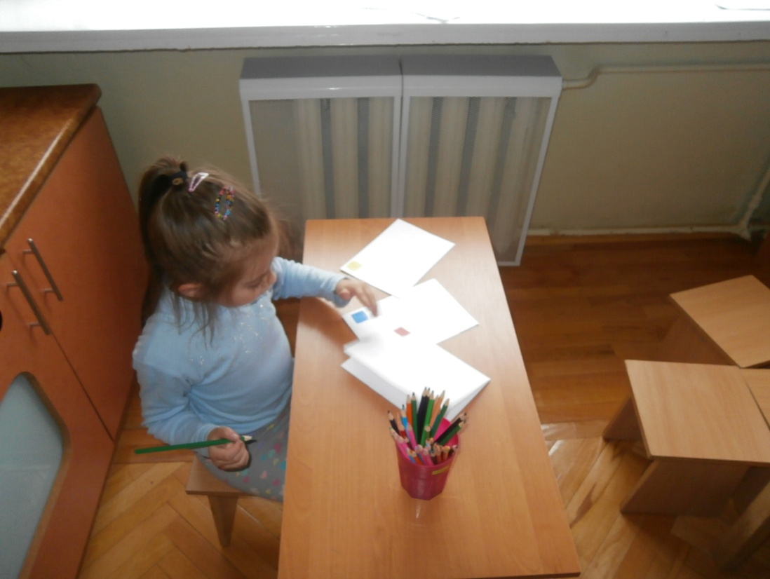
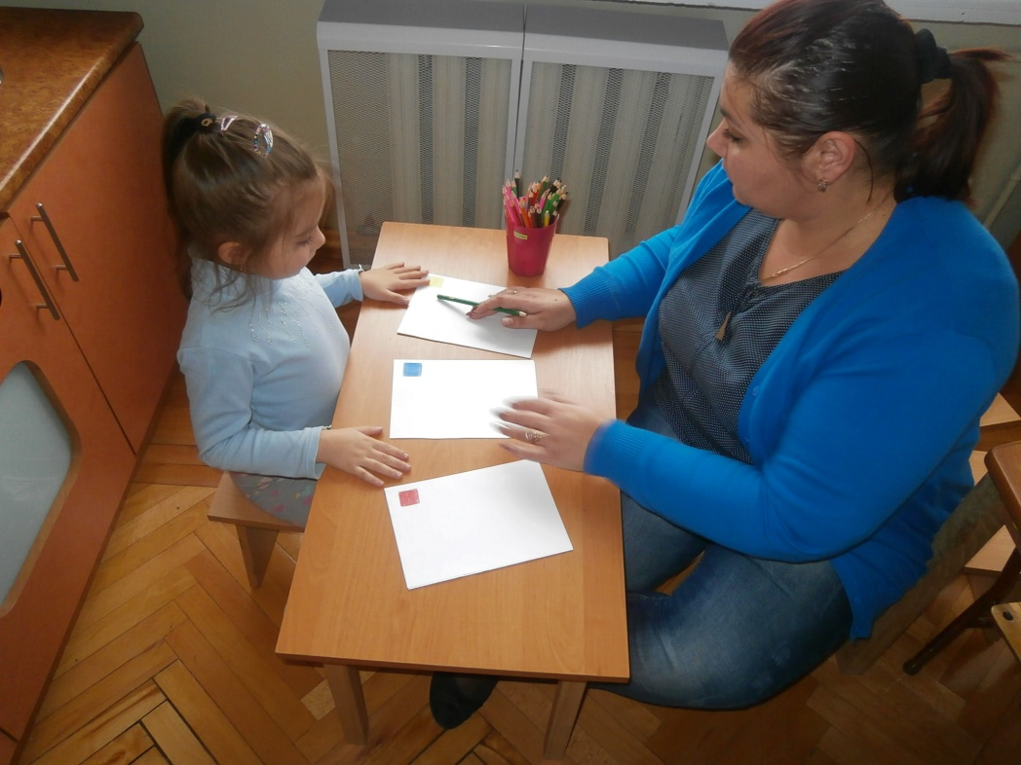

Slide 9
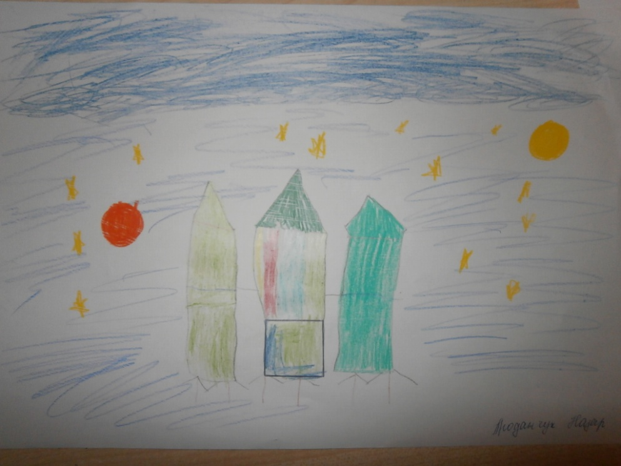
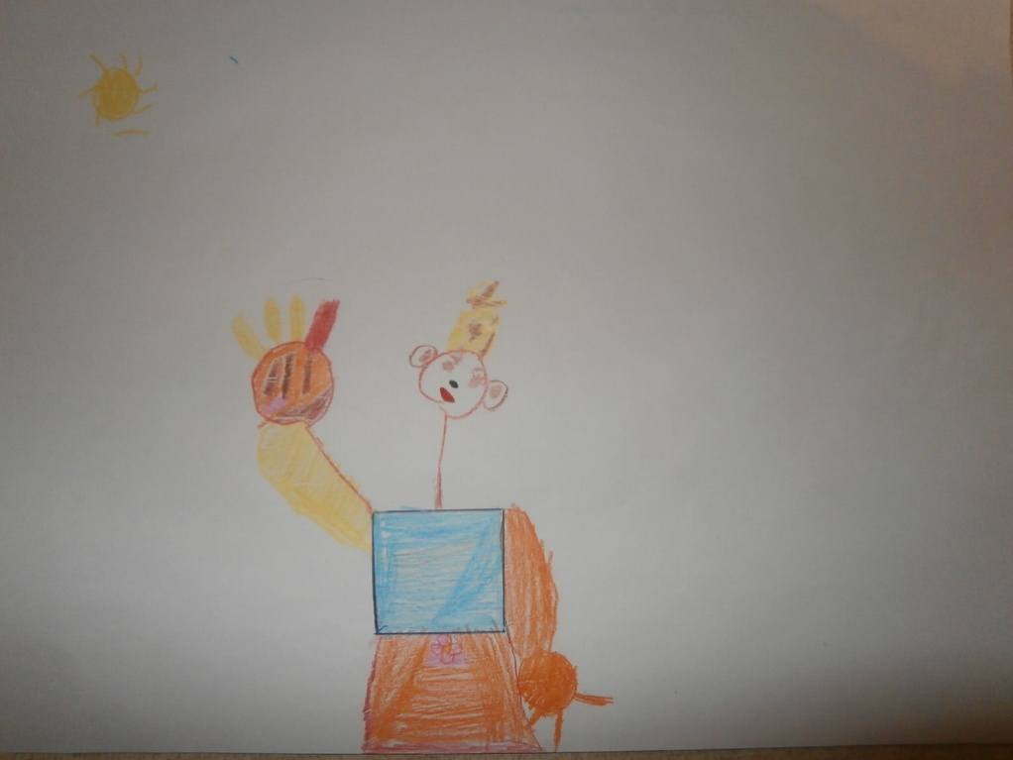
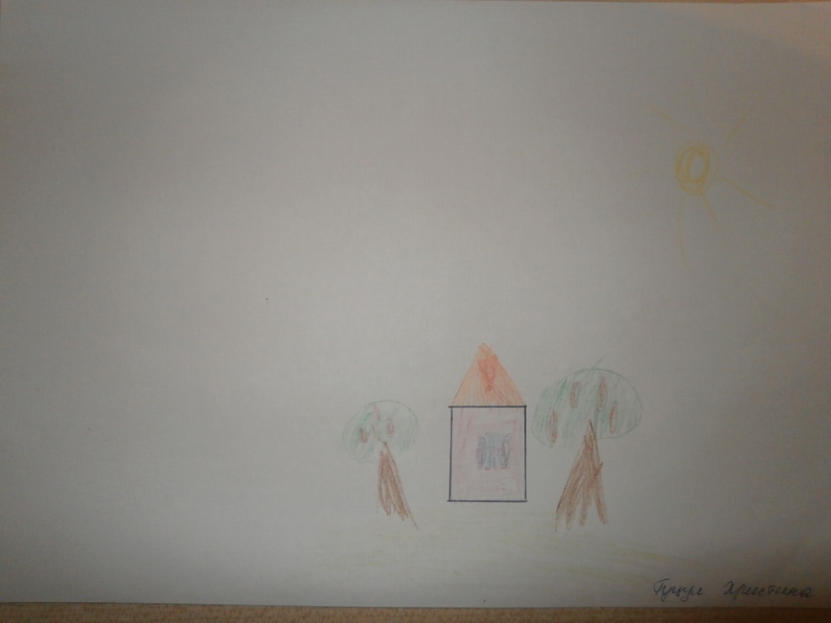
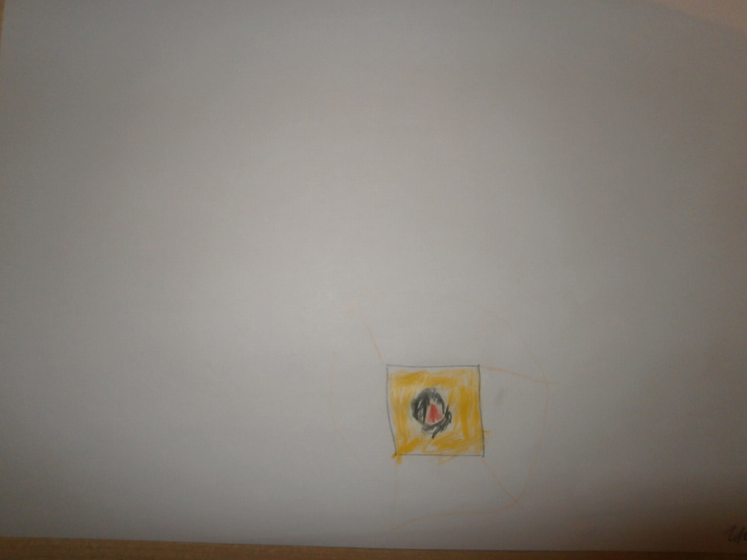
1
2
3
4

Slide 10
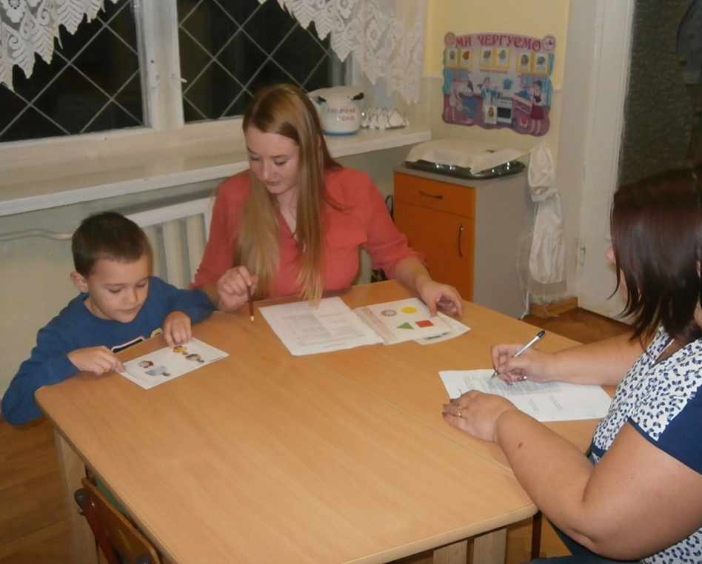
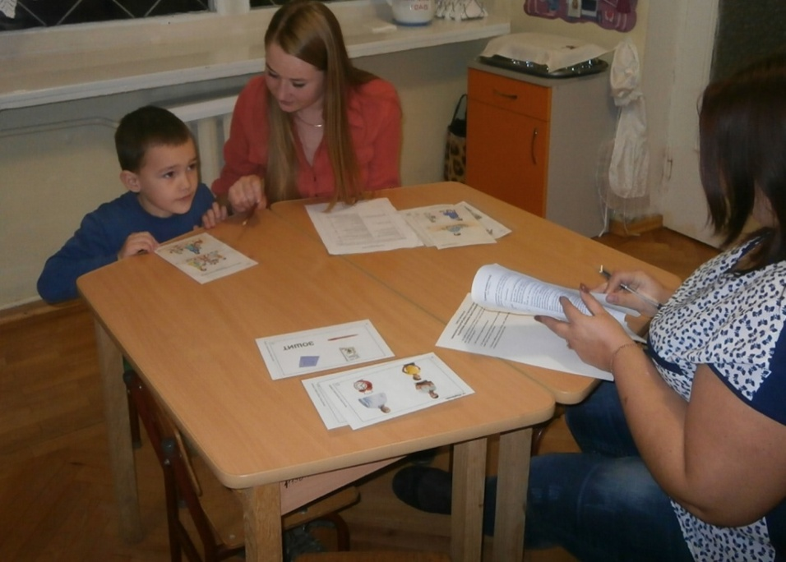
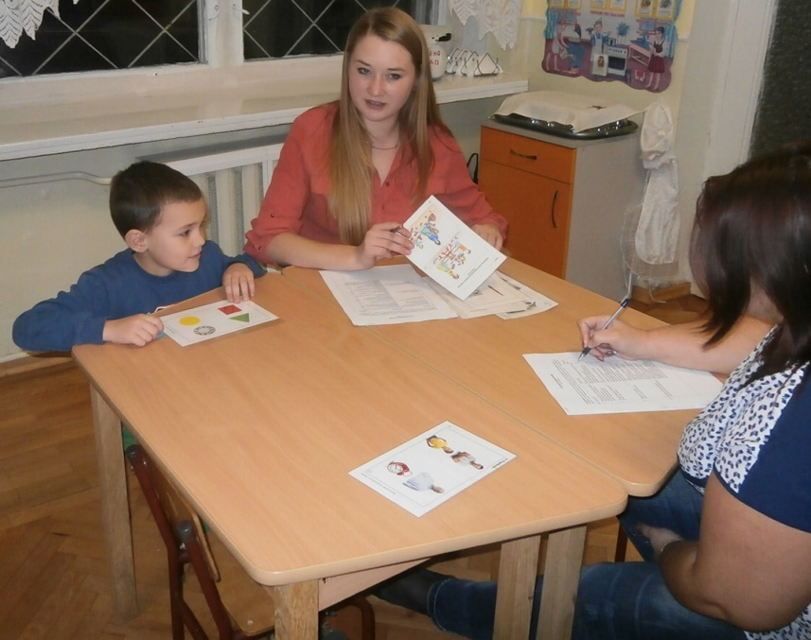
Ігрова діагностична методика
“Я і світ”

Slide 11

ДЯКУЮ ЗА УВАГУ!

